Slide 1
Node Web Seminar 1. JAVASCRIPT
21-22FW
Kim KyungChan

Slide 2
History of Javascript

Slide 3


History of Javascript
Mosaic
Netscape Navigator
It's too static and boring
Notes:
93년 모자이크브라우저

Slide 4



History of Javascript
Notes:
95년 라이브스크립트
자바가 너무 인기였음

Slide 5

History of Javascript
Notes:
1997년 ECMAInternational 정보 통신 시스템을 위한 국제적 표준화 기구 1~4 2000년까지

Slide 6





History of Javascript

Slide 7


History of Javascript
Notes:
2008 크롬과 V8

Slide 8



History of Javascript
Notes:
2008 크롬과 V8

Slide 9



History of Javascript
Notes:
2008 크롬과 V8

Slide 10
Basic Javascript
Variable, Hoisting, IF, Loop, Array, String, JSON

Slide 11
Variable
Var (~ES5)
var a = 5; var b = “hello”; var c = { name: “kkc”; lab: “aslab” }
Let, const (ES6~)
let a = 5; const b = “hello”; const c = { name: “kkc”; lab: “aslab” }
Type
Undefiend, Boolean, Number, String, ..
Loosely typed and Dynamic
타입에 크게 신경 쓰지 않아도 된다.

Slide 12
Hoisting
JavaScript에서 호이스팅(hoisting)이란, 인터프리터가 변수와 함수의 메모리 공간을 선언 전에 미리 할당하는 것을 의미합니다.
호이스팅을 설명할 땐 주로 "변수의 선언과 초기화를 분리한 후, 선언만 코드의 최상단으로 옮기는" 것으로 말하곤 합니다. 따라서 변수를 정의하는 코드보다 사용하는 코드가 앞서 등장할 수 있습니다.
https://developer.mozilla.org/ko/docs/Glossary/Hoisting

Slide 13
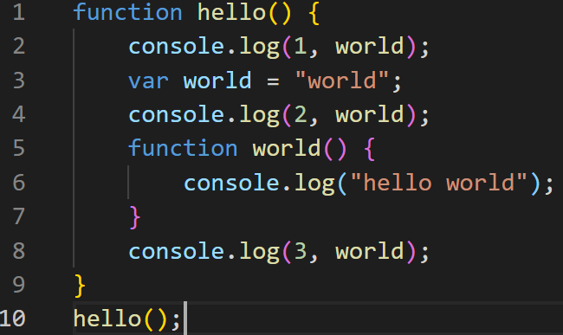
Hoisting

Slide 14

Hoisting

Slide 15
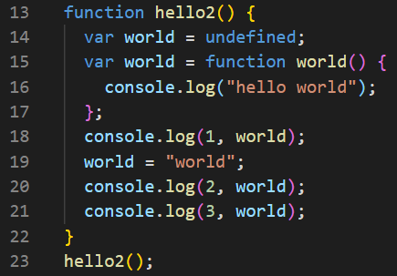
Hoisting

Slide 16
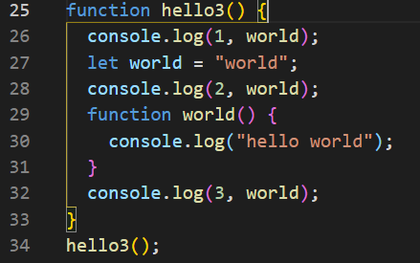
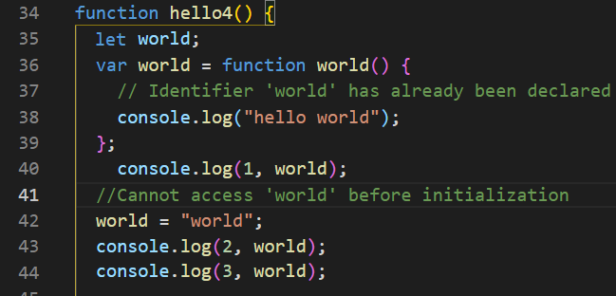
Hoisting

Slide 17
IF
const a = 15;
If(a == 15){
console.log(“a is 15”);
} else if(a>15){
console.log(“a is more then 15”);
} else {
console.log(“otherwise”);
}

Slide 18
Loop
let a = 10;
while(a<20){
a++;
console.log(a)
}
for(let a = 10; a<20; a++) {
console.log(a);
}

Slide 19
Array – Amazing ES6 Method 1
const arr = [];
arr.push("hello1");
arr.push(2);
arr[10] = "possible";
arr.splice(5, 0, "mid1", "mid2");
arr.splice(5, 1);
arr.shift(10)
arr.unshift(10)
Notes:
모두 ES6의 기능 (실습)

Slide 20
Array – Amazing ES6 Method 2
const arr1 = [“a”, “b”, “c”];
const arr2 = [arr1, “d”, “e”];
console.log(arr2.length);
const arr3 = […arr1, “d”, “e”];
console.log(arr3.length);
Notes:
모두 ES6의 기능 (실습)

Slide 21
String - quote, double quote 1
let a = ‘abc’;
let b = “abc”
Notes:
ES4

Slide 22
String - quote, double quote 2
let a = “kkc: “hello””; // error
let b = ‘kkc: “hello”’;
let c = “kkc: ‘hello’”;

Slide 23
String - backtick
let name = “kkc”;
let group = “aslab”;
let msg = “Hi. I’m “ + name + “ from “ + group + “!”;
Notes:
ES6

Slide 24
String - backtick
let name = “kkc”;
let group = “aslab”;
let msg = `Hi. I’m ${name} from ${group}`;
Notes:
모두 ES6의 기능

Slide 25
JSON (JavaScript Object Notation) 1
const kkc = { name: “kkc”, group: “mju“ };
kkc.group = 5734;
kkc.group = “aslab”;
kkc.age = 28;
kkc[“My name”] = “kkc”;
kkc.func = function (){
console.log(“hello”);
}
delete kkc.age
delete kkc[“My name”]
Notes:
원래 “” 가 맞음

Slide 26
JSON (JavaScript Object Notation) 2
JSON.stringify(kkc);
const test = JSON.parse(‘{ “name”: “kkc”, “group”: “mju“ }’)
Notes:
Stirngift는 함수 ㄴ
Parse시 “” 필수

Slide 27
Advanced Javascript
Arrow Function, Higher-order function, Asynchronous

Slide 28
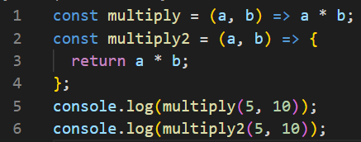
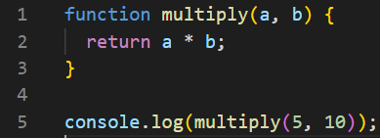
Arrow Function (lambda) - 1
Notes:
가독성 높임

Slide 29
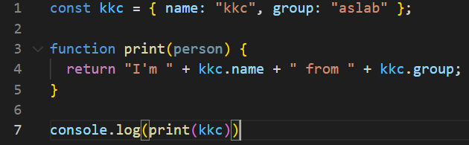
Arrow Function (lambda) – 실습

Slide 30
Higher-order function
고차함수
함수를 인자로 받는다.
함수를 리턴한다.
Notes:
고차함수

Slide 31
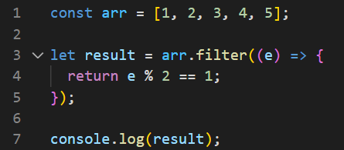
Higher-order function - filter
배열에서 원하는 값을 추출
홀수값만 추출
Notes:
고차함수

Slide 32
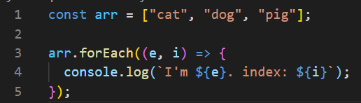
Higher-order function - forEach
For문 대신 사용
중간에 Break 불가.
Undefined 반환
Notes:
고차함수

Slide 33
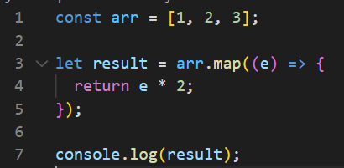
Higher-order function - map
배열을 가공할 때 사용
중간에 Break 불가.
가공된 배열이 반환됨
배열에 2를 곱함
Notes:
고차함수

Slide 34
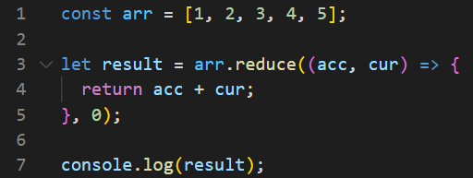
Higher-order function - reduce
흩어진 값을 하나의 값으로 만듬
배열의 모든 값을 더함
Notes:
고차함수

Slide 35
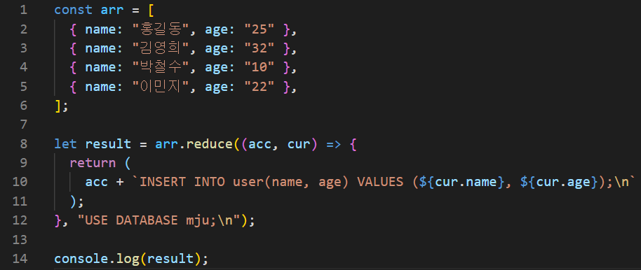

Higher-order function - reduce
SQL 만들 때 적절
Notes:
고차함수

Slide 36
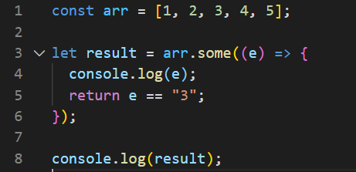
Higher-order function - some
배열에서 조건에 맞는 값이 1개라도 있는지 판단
Notes:
고차함수

Slide 37
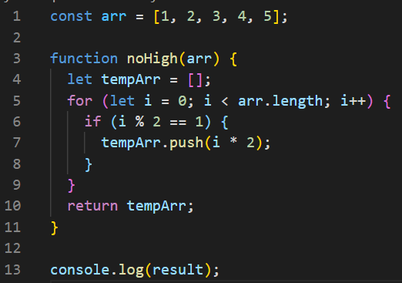
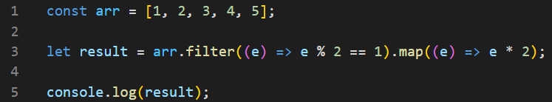
Higher-order function – method chaining
고차 함수를 여러 개 이어서 사용 가능
배열에서 홀수만 남겨서 2곱하기
가독성
Notes:
고차함수

Slide 38
Higher-order function – method chaining (실습)
배열에서 홀수만 남겨서 2곱하고 그 값 다 더하기
Notes:
고차함수

Slide 39
Asynchronous
순차적으로 코드가 실행되지 않는 프로그램
= 동시에 여러 코드가 실행 되는 것처럼 보임
= multi thread ...
JavaScript 역시 비동기 프로그래밍 언어
JavaScript가 실행되는 동안 웹 브라우저를 멈출 수 없음

Slide 40

Asynchronous
위의 코드의 결과를 예상해보자.
문제점?

Slide 41
Asynchronous – Promise (ECMAScript2015)
getDataProm(15)
.then((data)=>{성공시})
.catch((error)=>{오류시});
const getDataProm = (arg)=>{
return new Promise((resolve, reject)=>{
if(arg > 10)
resolve("hello");// 성공할 때
else
reject("error") // 실패할 때
})
}

Slide 42
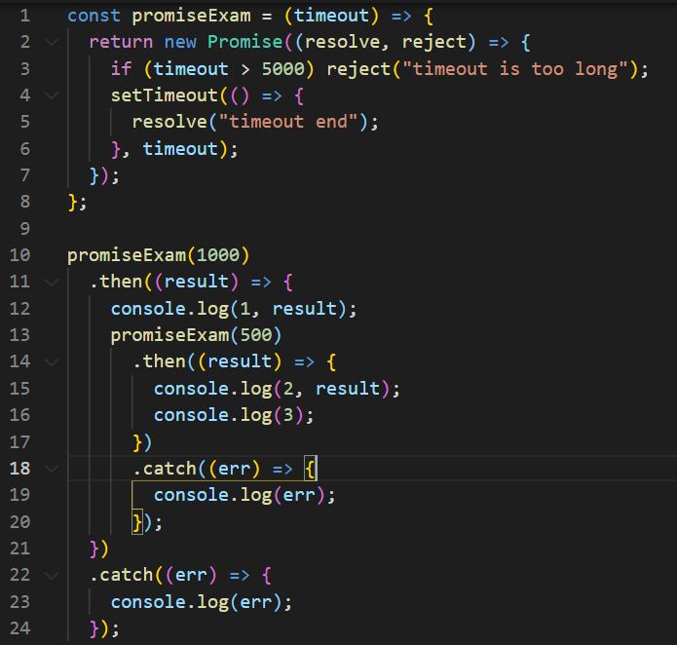
Asynchronous – Promise (ECMAScript2015)
Notes:
const promiseExam = (timeout) => {
return new Promise((resolve, reject) => {
if (timeout > 5000) reject("timeout is too long");
setTimeout(() => {
resolve("timeout end");
}, timeout);
});
};
promiseExam(1000)
.then((result) => {
console.log(1, result);
promiseExam(500)
.then((result) => {
console.log(2, result);
console.log(3);
})
.catch((err) => {
console.log(err);
});
})
.catch((err) => {
console.log(err);
});

Slide 43
Asynchronous – async/await (ECMAScript2017)
const getDataProm = (arg)=>{
return new Promise((resolve, reject)=>{
if(arg > 10)
resolve("hello");// 성공할 때
else
reject("error") // 실패할 때
})
}
async function() {
try{
let result = await getDataProm(15);
} catch(error){
console.log(error)
}
}

Slide 44
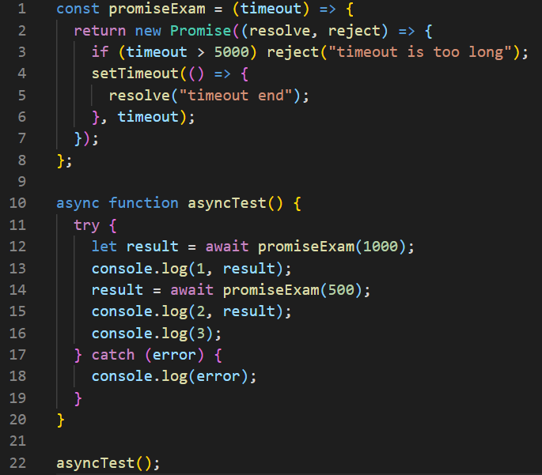
Asynchronous – async/await (ECMAScript2017)
Notes:
const promiseExam = (timeout) => {
return new Promise((resolve, reject) => {
if (timeout > 5000) reject("timeout is too long");
setTimeout(() => {
resolve("timeout end");
}, timeout);
});
};
async function asyncTest() {
try {
let result = await promiseExam(1000);
console.log(1, result);
result = await promiseExam(500);
console.log(2, result);
console.log(3);
} catch (error) {
console.log(error);
}
}
asyncTest();

